Slide 1
Лучший кабинет психолога
Подготовила: педагог-психолог Р.М. Маргарян
МАОУ «Фроловская средняя школа «Навигатор» СП-детский сад «Галактика»

Slide 2
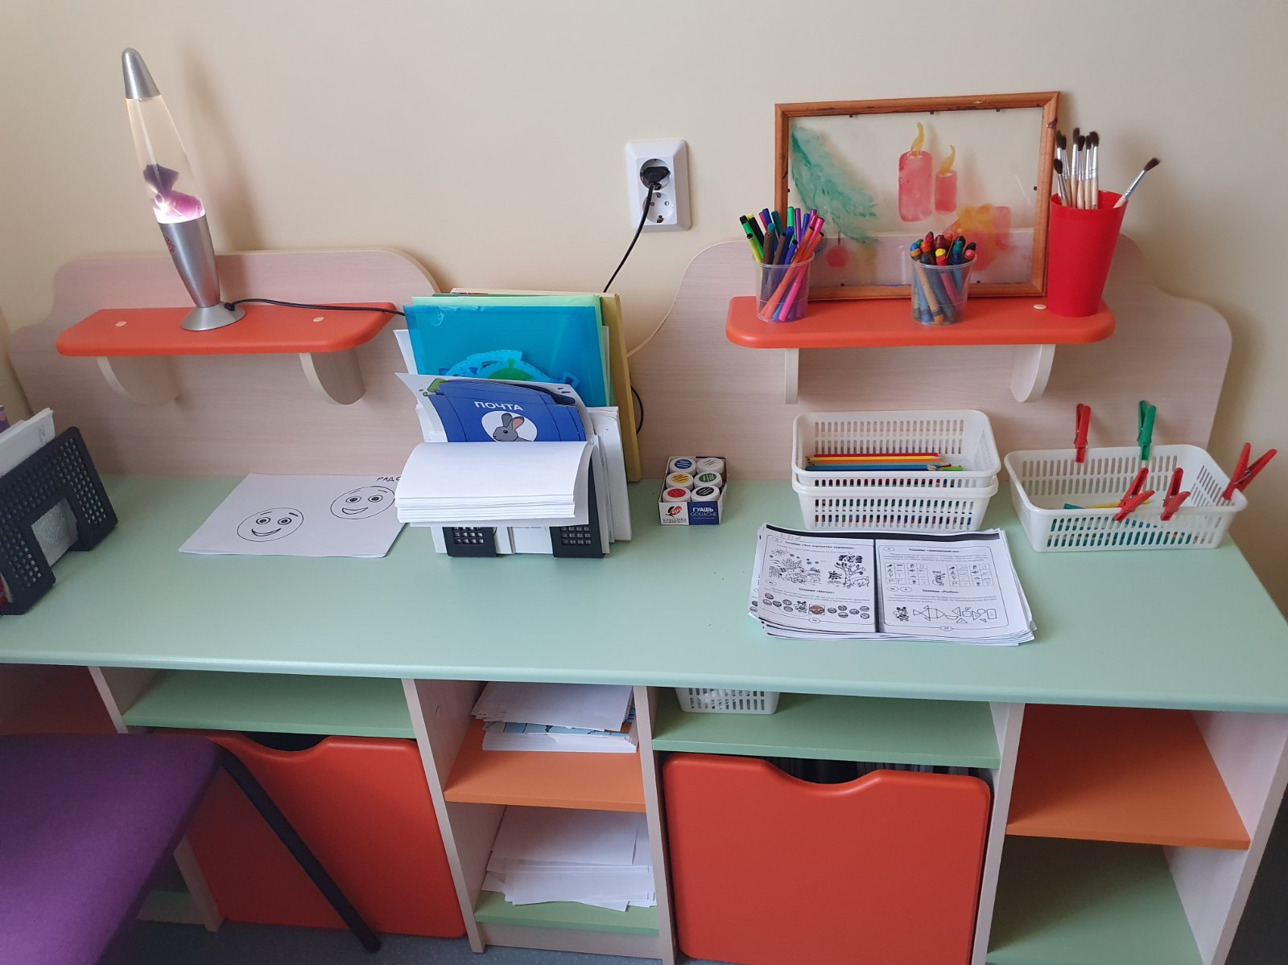
Кабинет педагога-психолога располагается на втором этаже детского сада. Площадь кабинета 13,4м2. Цвет стен, пола, мебели, штор подобран по принципу использования спокойных и нейтральных тонов, не вызывающих дополнительного возбуждения и раздражения.
Мебель в кабинете установлена в контексте общей композиции. Освещение вкабинете соответствует нормам СаНПиН.

Slide 3
С учетом задач работы детского психолога помещение территориально включает 2 сектора, каждый из которых имеет специфическое назначение и соответствующее оснащение.
2 сектора
Сектор активного
взаимодействия с детьми
Рабочий сектор

Slide 4
Сектор активного взаимодействия с детьми
Центр психодиагностики
Центр коррекции и развития
Центр песочной терапии
Центр игровой и сказкотерапии
Центр сенсомоторного развития
Центр развития творчества и воображения
Центр релаксации

Slide 5
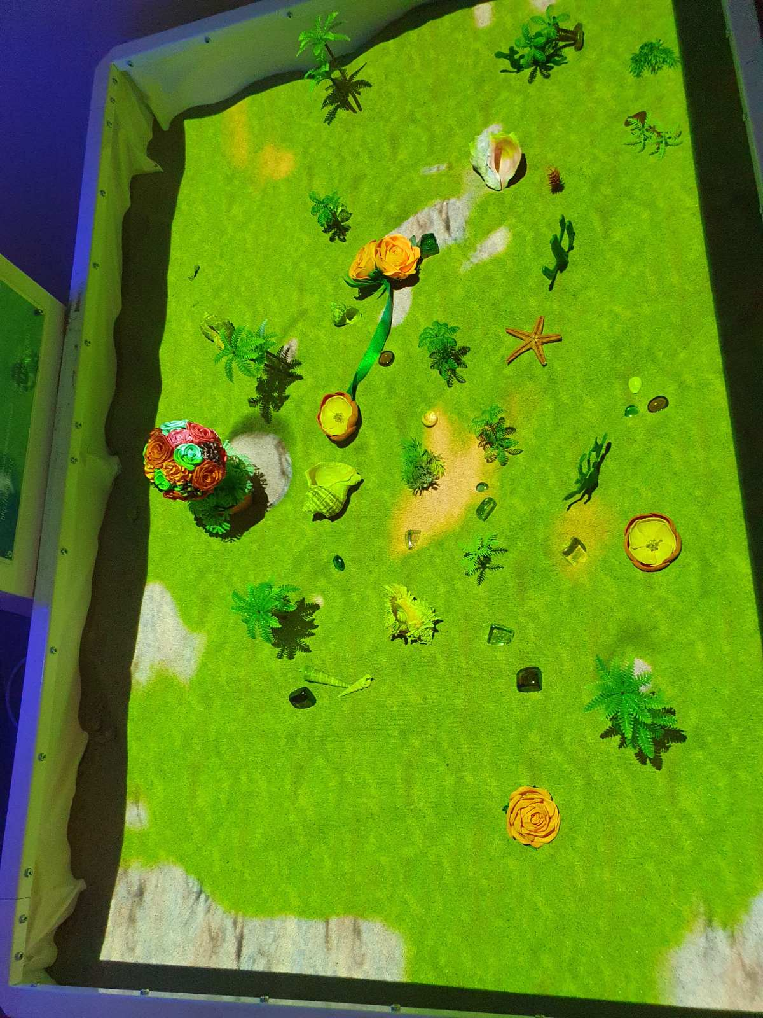
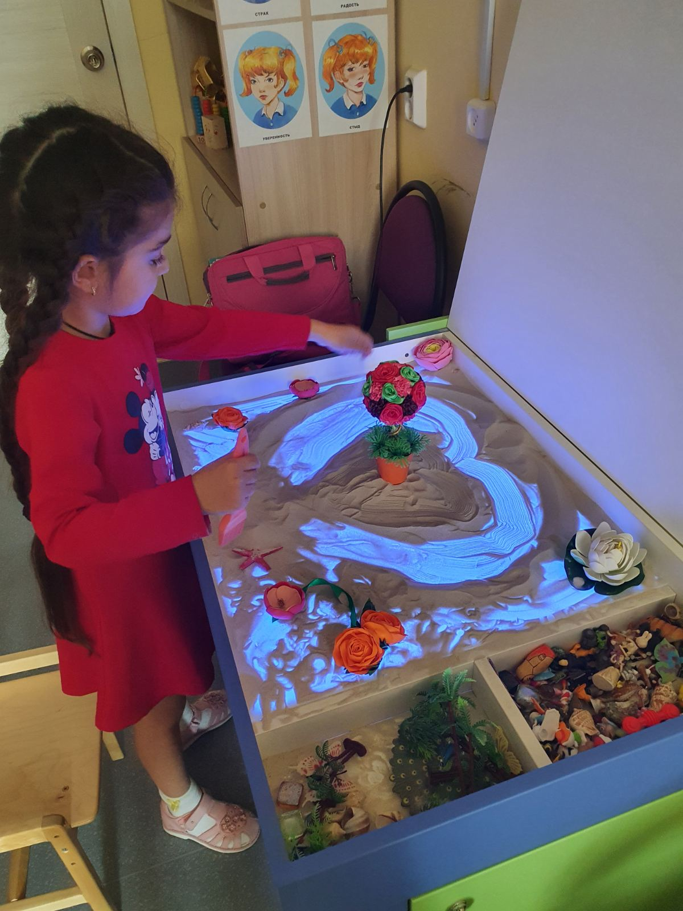
Центр песочной терапии
1)Кинетический песок;
2) Мелкие игрушки «Киндер»;
3)Мелкие игрушки «Животные»
4) Мелкие игрушки «Люди»;
5)Разнообразные цветные камушки;
6) Мелкие игрушки «Растения»
7)Шишки, морские ракушки;
8)Формочки для песка

Slide 6
Центр сенсомоторного развития
«Пальчиковый бассейн» ;
Мелкие игрушки, цифры;
Морские ракушки, пуговицы;
Мелкий конструктор;
Баночки с крупами;
Картотека игр;

Slide 7
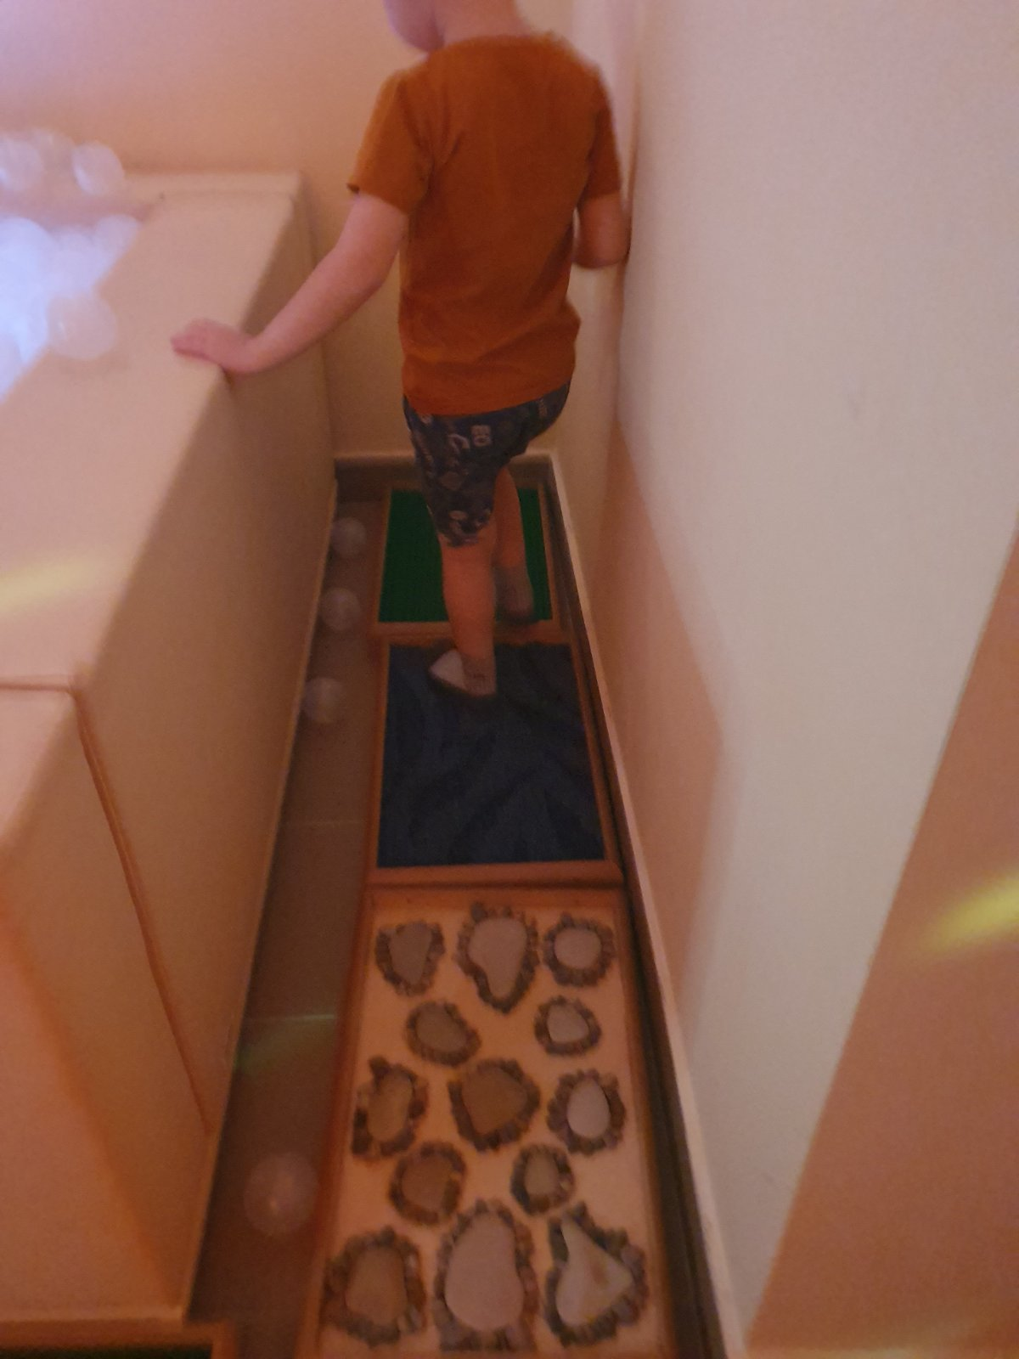
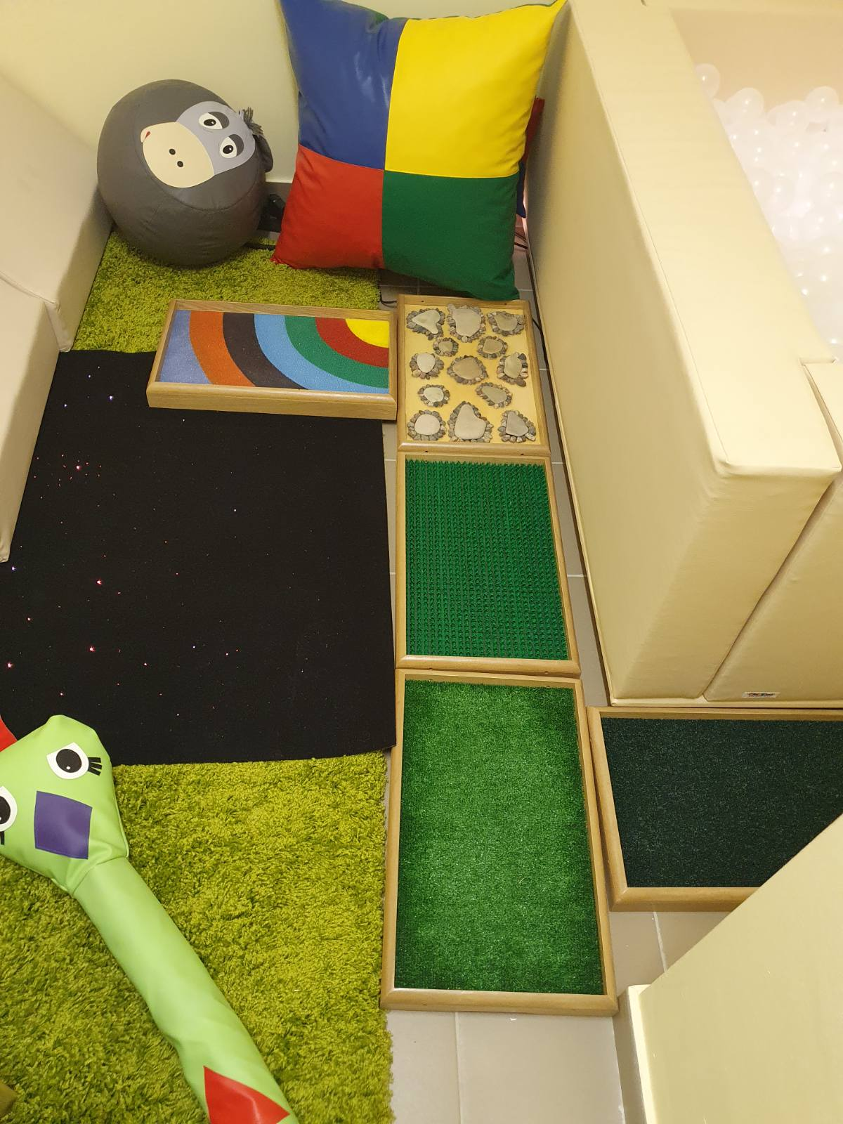
Массажеры, фитбол

Slide 8
Центр развития творчества и воображения
1)Цветная бумага; 2)Цветной и белый картон; 3)Альбомы для рисования, ватманы;
4)Фломастеры; 5)Карандаши, кисточки; 6)Ножницы, пластилин;
7)Картотека игр для развития воображения;
8)Цветные иллюстрации для занятий

Slide 9
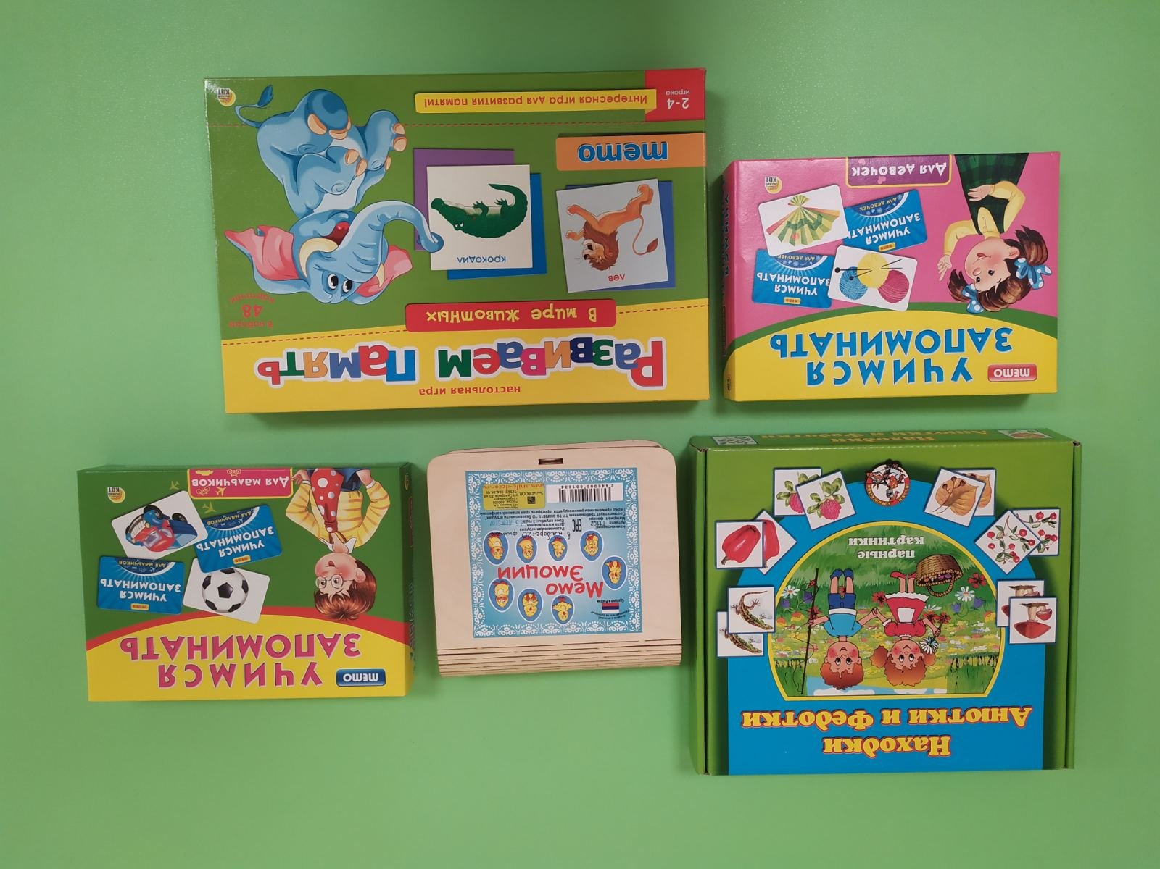
Центр коррекции и развития
Игры на развитие внимания

Slide 10
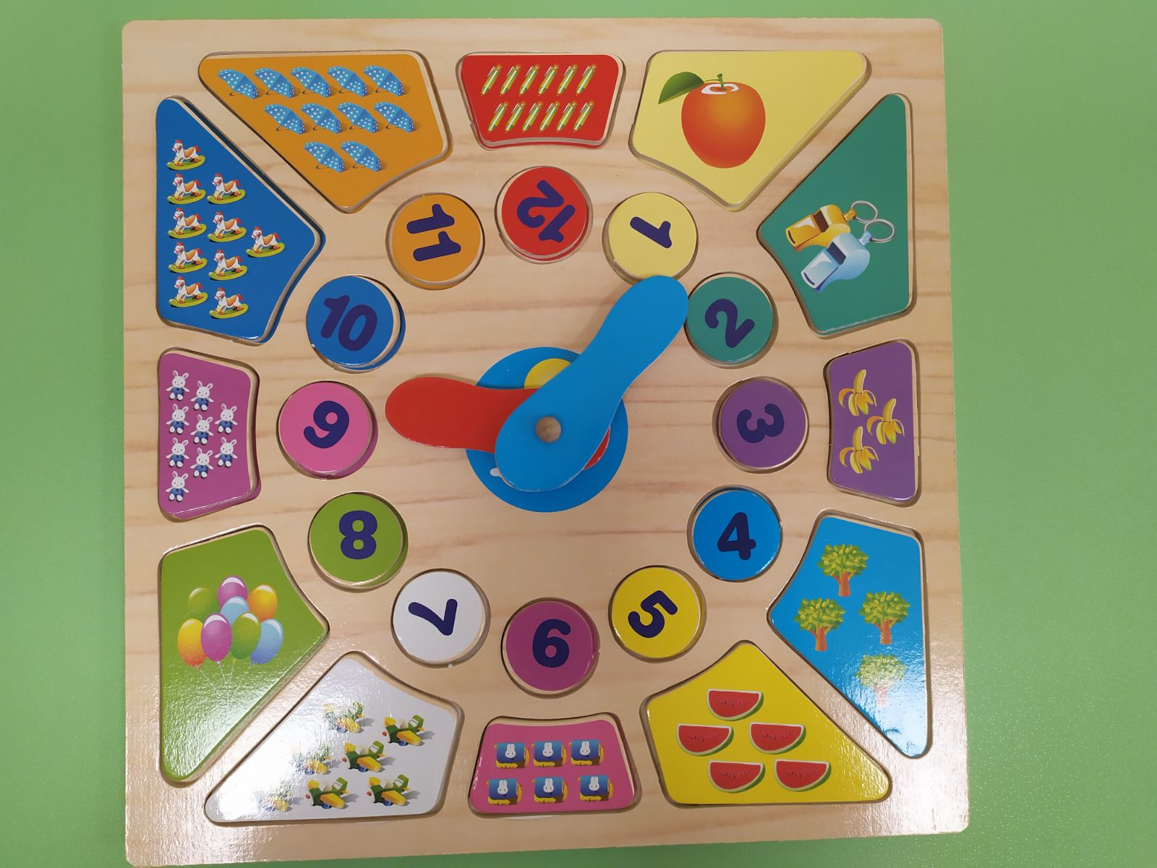
Центр коррекции и развития
Игры на развитие внимания:
«Какой фигуры не хватает»
«Найди пару»
«Найди мой контур»
«Построй по росту»
«Найди и обведи»
«Найди такой же»
«Найди 10 отличий»

Slide 11
Центр коррекции и развития
Игры на развитие памяти
1) «Что изменилось?» 2)«Запоминайка»

Slide 12
Центр коррекции и развития
Игры на развитие мышления

Slide 13
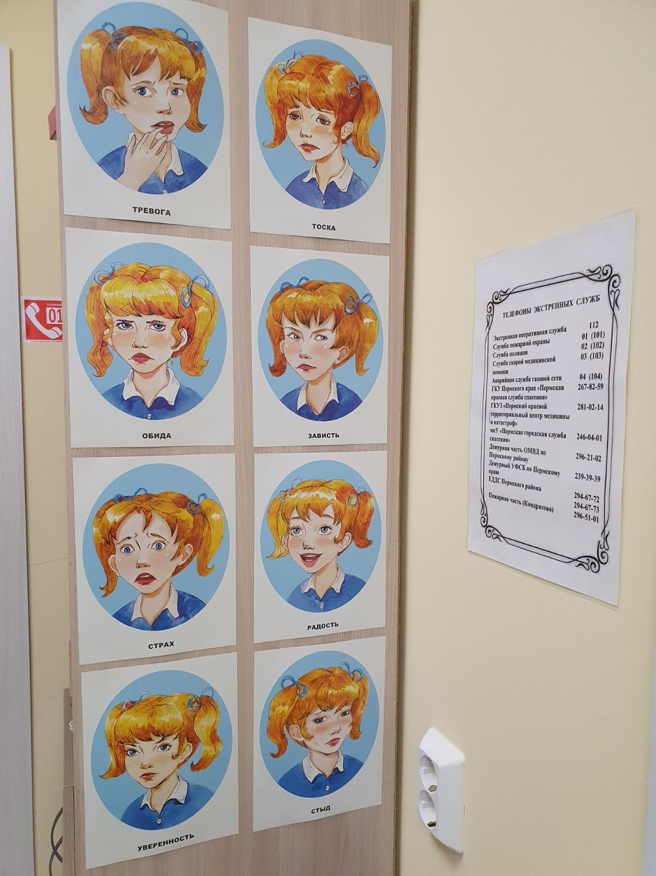
Картотека игр для развития эмоциональной сферы

Slide 14
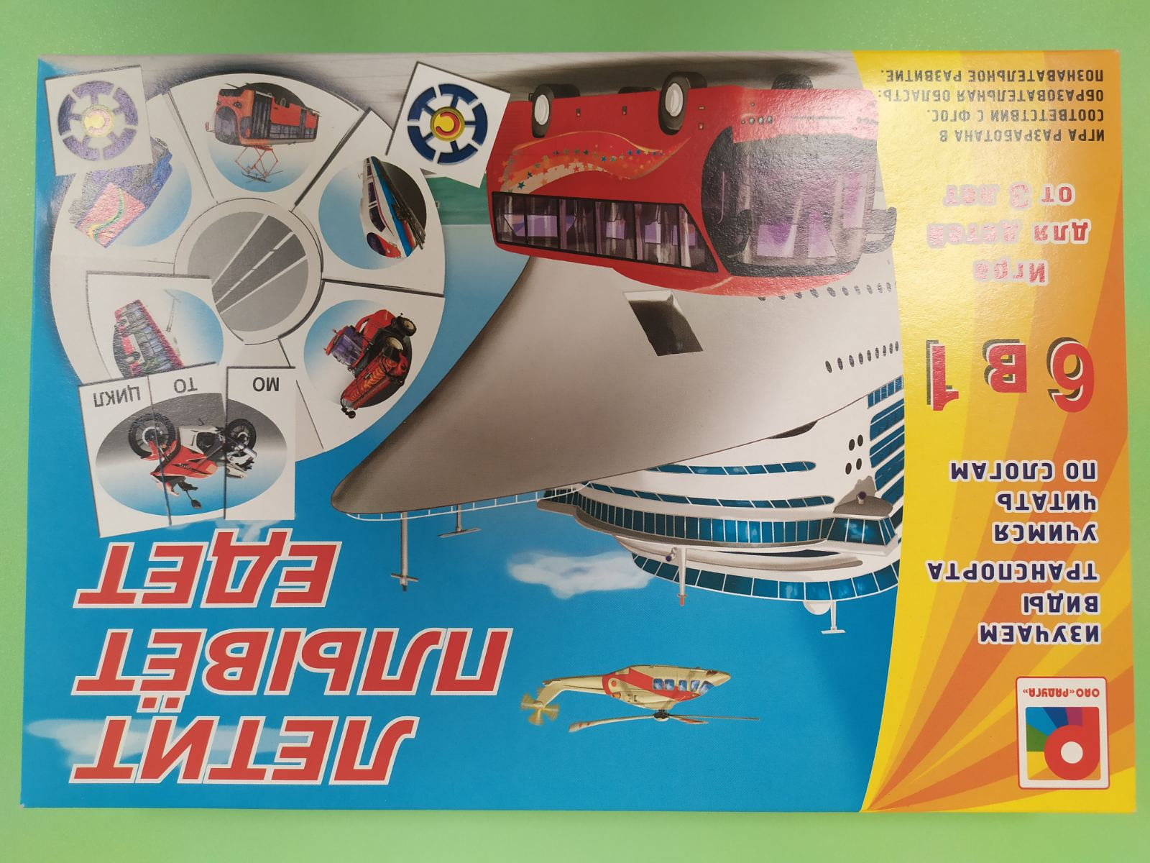
Центр коррекции и развития
Игры на развитие мышления:
«Найди правильное положение»
«Транспорт»
«Небывальщина»
«Занимательная цепочка»
«Закономерности»
«Логика»
Последовательные картинки
Пазлы
Разрезные картинки1
Разрезные картинки2
Логико – математические игры В.В. Воскобовича: «Геоконт», «Чудо - цветик», «Ромашка», «Конструктр букв».
Игры-вкладыши «Бабочки», «Геометрическе фигуры», «Овощи», «Котята» Деревянные пазлы «Колобок», «Медведи», «Лошади», «Три медведя» «Назови одним словом»
«Подбери узор»
«Лабиринты»
«Ребусы»
«Ассоциации»
«Цифровой поезд»
«Логические цепочки»
«Классификация»
«Учим буквы»
«Сложи из фигур»
«Сосчитай и запиши»
«Группы животных»

Slide 15
Центр коррекции и развития
Игры на развитие восприятия

Slide 16
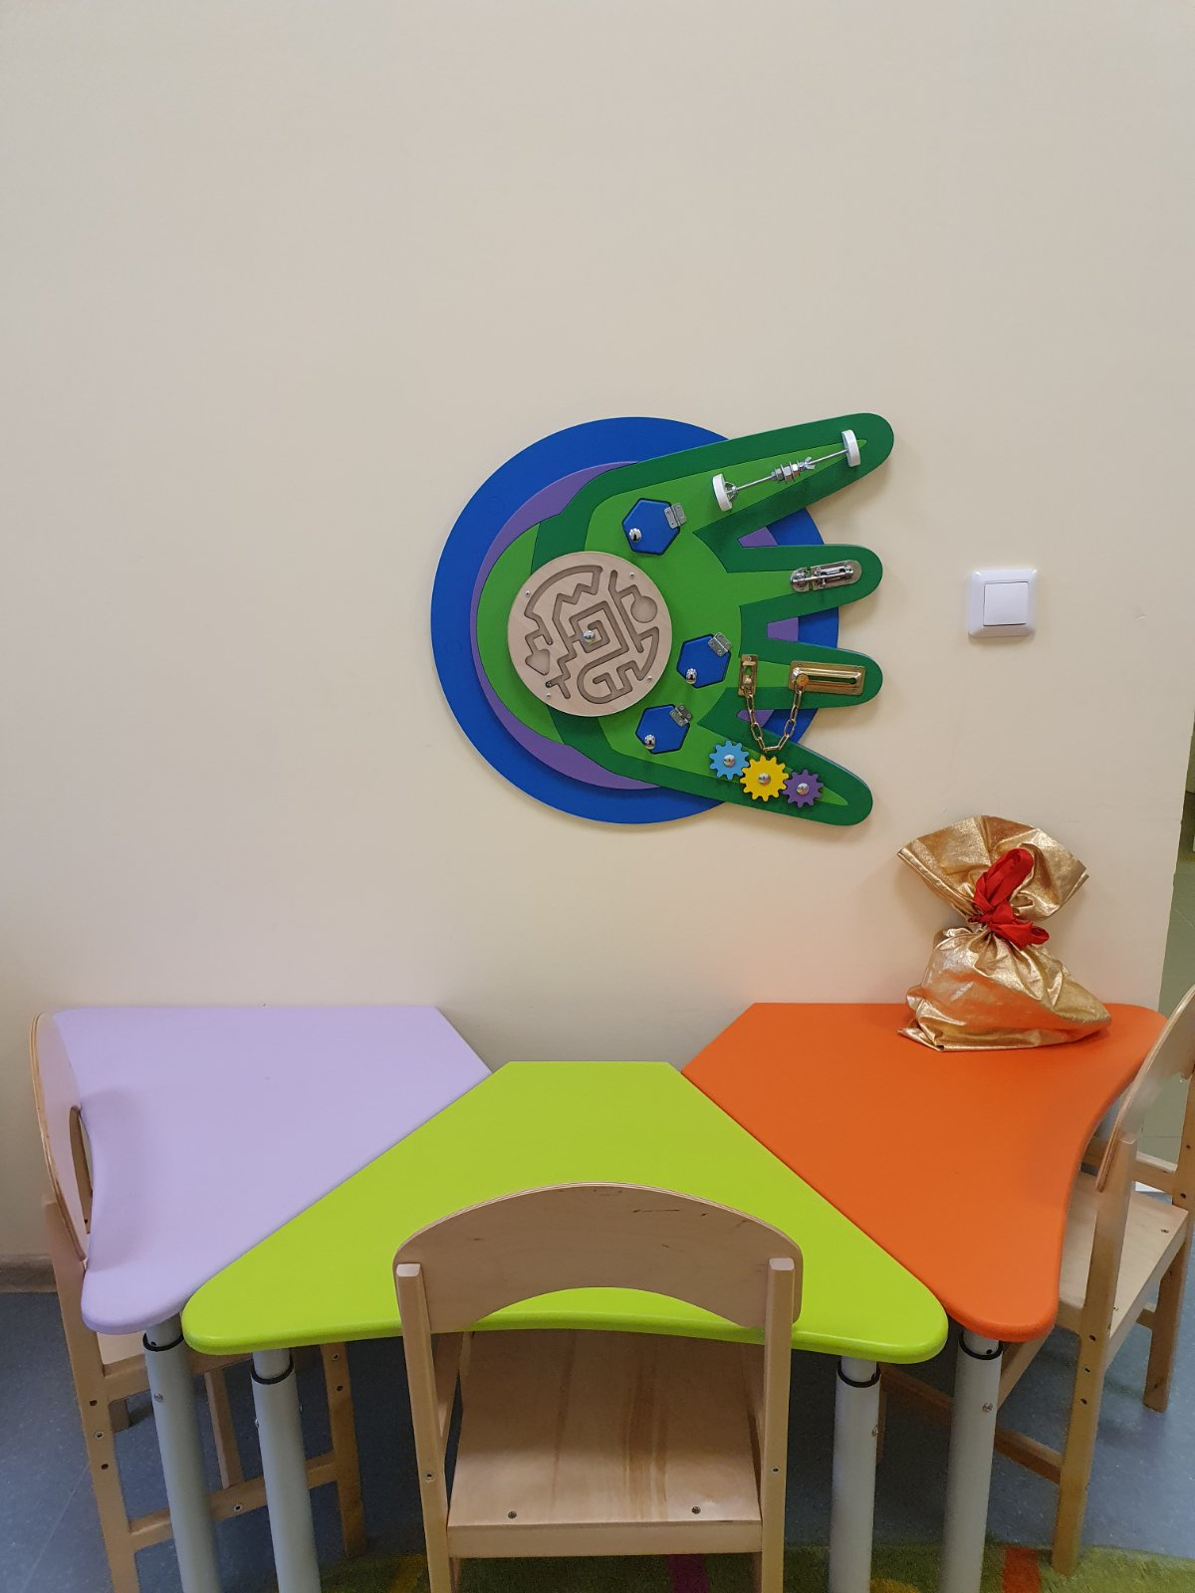
Центр коррекции и развития
Игры на развитие
восприятия:
«Цвет и форма»
«Цвета и краски»
«Чей контур»
«Предметы и контуры»
«На что похоже?»
«Цветные картинки»
«Волшебный цветок»
«Чудесный мешочек»
Конструктор геометрический «Малыш - гео»
«Контуры»

Slide 17
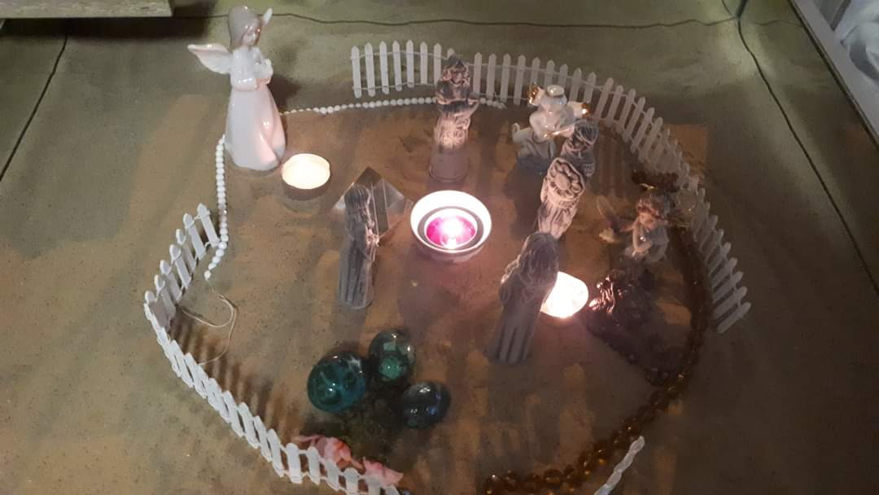
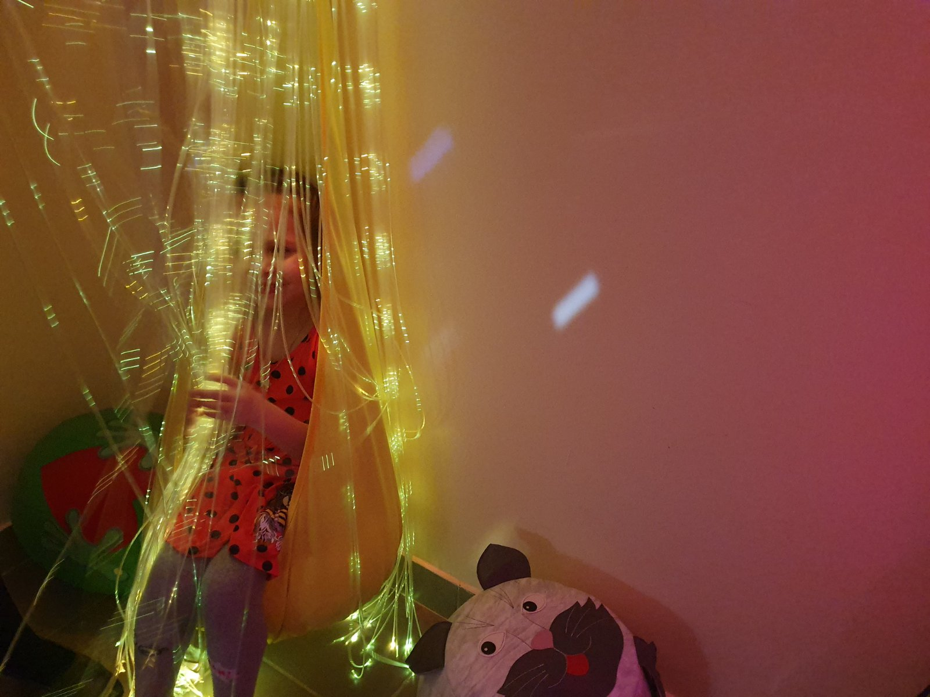
УенЦЦентр ентр релаксации
1)Мыльные пузыри;
2)Свечи;
3)Краски;
4)Ватманы;
5)Цветные карандаши
6)Кисточки
7)Светооптические лампы «лава»
8) Диски со звуками природы и классической музыкой

Slide 18
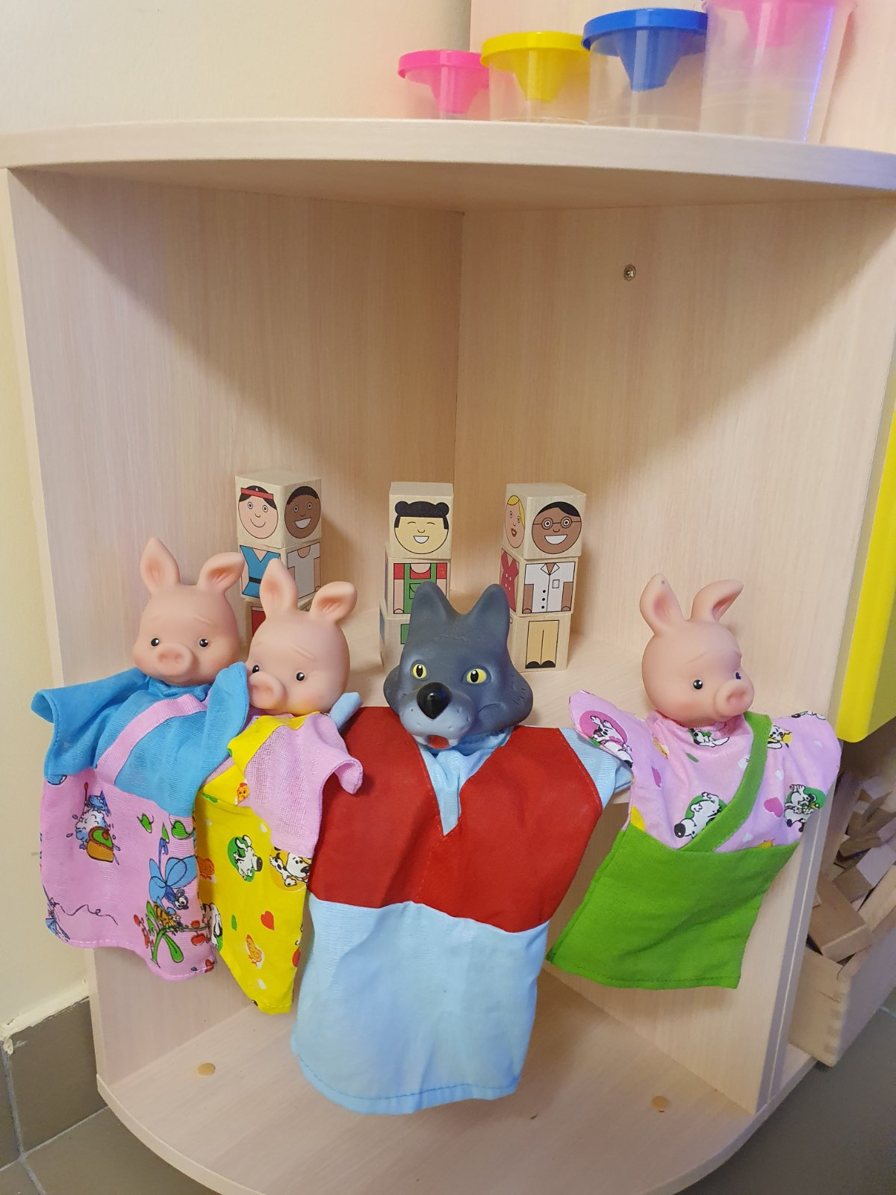
Центр игровой и сказкотерапии

Slide 19
Центр игровой и сказкотерапии
Дом, куклы
Набор мелких игрушек «Животные»;
Набор мелких игрушек «Транспорт»;
Набор мелких игрушек «Овощи. Фрукты»;
Пальчиковый театр «Теремок», «Веселые фрукты»;
Настольные театры «Колобок», «Репка»;
Маски

Slide 20
Центр психодиагностики
Диагностический инструментарий: Белопольская Н.Л. Когитоша: комплект диагностических методик для детей дошкольного возраста. Павлова Н.Н., Руденко Л.Г. Экспресс-диагностика в детском саду. Вархотова Е.К. Экспресс-диагностика готовности к школе. Рисуем семью. Л.К. Лосева Сборник диагностических методик. Память. Сборник диагностических методик. Восприятие. Сборник диагностических методик. Мышление. Сборник диагностических методик. Воображение. Сборник диагностических методик. Эмоциональное и социально-личностное развитие. Различные диагностические методики и тесты.. Веракса А.Н. Индивидуальная психологическая диагностика ребенка 5-7 лет: пособие для психологов и педагогов. – М.: Мозаика-синтез, 2012. – 128с. Князева Т.Н. Психологическая готовность ребенка к обучению в основной школе: структура, диагностика, формирование. – СПб.: Речь, 2007г – 119с Ромицына Е.Е. Методика «Многомерная оценка детской тревожности». Учебно-методическое пособие. – СПб.: Речь, 2006. – 112с. Чередникова Т.В. Проверьте развитие ребенка: 105 психологических тестов. – СПб.: Речь, 2007. – 304
Стимульный материал в соответствии с возрастной дифференциацией
Протоколы к диагностическим методикам
Индивидуальные образовательные маршруты детей
Карты индивидуального психического развития

Slide 21
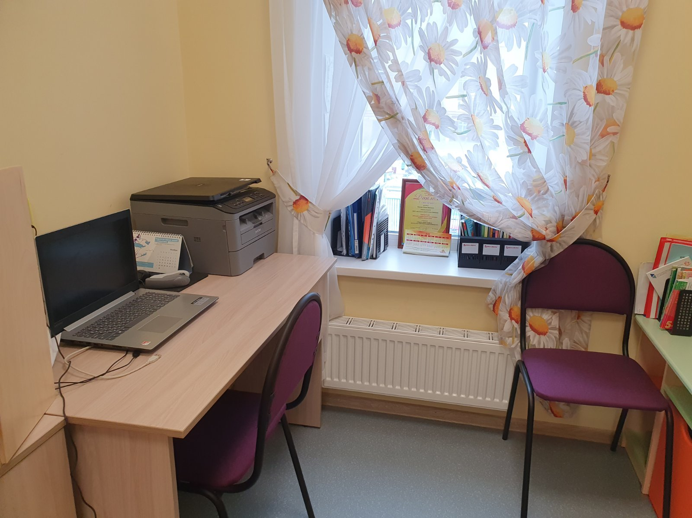
Рабочий сектор педагога-психолога
Центр методического обеспечения
Центр организационно-планирующей деятельности
Консультативный центр

Slide 22
Центр методического обеспечения:
Шкаф с методическими материалами и документацией:
Каталог методической литературы:
1. Алексеева Е.Е. Что делать, если ребенок… Психологическая помощь семье с детьми от 1 до 7 лет. – СПб.: Речь, 2008. – 224с. 2. Белинская Е.В. Сказочные тренинги для дошкольников и младших школьников. – СПб.: Речь, 2006. – 125с. 3. Веракса А.Н. Индивидуальная психологическая диагностика ребенка 5-7 лет: пособие для психологов и педагогов. – М.: Мозаика-синтез, 2012. – 128с. 4. Веракса А.Н., Гуторова М.Ф. Практический психолог в детском саду: Пособие для психологов и педагогов. – 2-е изд., испр. – М.: Мозаика-синтез, 2012. – 144 с.

Slide 23
5. Давай поиграем! Тренинговое развитие мира социальных взаимоотношений детей 3-4 лет: Пособие-конспект для практических работников ДОУ / Авт.-сост. И.А. Пазухина. – СПб.: «Детство-пресс», 2005. – 272с., ил. 6. Давай поиграем! Тренинговое развитие и коррекция эмоционального мира дошкольников 4-6 лет: Пособие-конспект для практических работников ДОУ / Авт.-сост. И.А. Пазухина. – СПб.: «Детство-пресс», 2005. – 96с., ил. 7. Дубина Л.А. Коммуникативная компетентность дошкольников: Сборник игр и упражнений. – М.: Книголюб, 2006. – 64с. 8. Истратова О.Н. Практикум по детской психокоррекции: игры, упражнения, техники. – Ростов н/Д: Феникс,2008. – 349с.
9. Катаева Л.И. Работа психолога с застенчивыми детьми. – М.: Книголюб, 2004. – 56с. 10. Киселева М.В. Арт-терапия в работе с детьми: Руководство для детских психологов, педагогов, врачей и специалистов, работающих с детьми. – СПб.: Речь, 2008. – 160с. 11. Князева Т.Н. Психологическая готовность ребенка к обучению в основной школе: структура, диагностика, формирование. – СПб.: Речь, 2007г – 119с.

Slide 24
12. Ковалева И.В. Профилактика агрессивного поведения у детей раннего возраста. Коррекционная программа / И.В. Ковалева. – 2-е изд. – М.: Айрис-пресс, 2008. – 48с. 13. Коррекция агрессивного поведения детей от 5 до 14 лет: Метод. Пособие для студ. По курсу «Психолого-педагогическая коррекция»/ Сост. О.П. рожков. – М.: «МОДЭК», 2007. – 56с. 14. Костина Л.М. Интегративная игровая психологическая коррекция: Монография. – СПб.: Речь, 2006. – 136с. 15. Куражева Н.Ю., Козлова И.А. Приключения будущих первоклассников: психологические занятия с детьми 6-7 лет. – СПб.: Речь, 2007. – 240с. 16. Лютова Е.К. , Монина Г.Б. Тренинг эффективного взаимодействия с детьми. – СПб.: Речь; М.: Сфера, 2011. – 190с., ил. 17. Мамайчук И.И. Психологическая помощь детям с проблемами в развитии. – СПб.: Речь, 2008. – 224с. 18. Монина Г.Б., Лютова – Робертс Е.К. Коммуникативный тренинг (педагоги, психологи, родители). – СПб.: Издательство «Речь», 2007. – 224с. 19. Мустакас К. Большие проблемы маленьких детей/ Пер. с англ. Г.Пимочкиной. – М.: Апрель Пресс, Изд-во Эксмо, 2003г. – 384с. 20. Павлов И.В. Хочу учиться! Родителям о психологической подготовке ребенка к школе. – СПб.: Речь, 2008. – 160с. 21. Петрушин С. Некоторые секреты открытого общения. – М.: Чистые пруды, 2007. – 32с. 22. Ромицына Е.Е. Методика «Многомерная оценка детской тревожности». Учебнометодическое пособие. – СПб.: Речь, 2006. – 112с.

Slide 25
23. Сакович Н.А. Игры в тигры: Сборник игр для работы с агрессивными детьми и подростками. – СПб.: Речь, 2007. – 208с. 24. Семенака С.И. Уроки добра: Коррекционно-развивающая программа для детей 5-7 лет. – М.:АРКТИ, 2005. – 80с. 25. Степанов С.С. Между нами, психологами. – М.: Генезис, 2003. – 176с. 26. Уханова А.В. Завтра в школу! Развитие эмоций и навыков общения у ребенка. – СПб.: Речь; М.: Сфера, 2001. – 128с. 27. Холмогорова В. Как сформировать гуманные отношения в группе детского сада: психологическая методика «Школа добрых волшебников» . – М.: Чистые пруды, 2007.-32с. 28. Царева Ю.В. Коррекция поведенческих нарушений у детей: Сборник упражнений и игр. – М.: Книголюб, 2008. – 48с. 29. Чередникова Т.В. Проверьте развитие ребенка: 105 психологических тестов. – СПб.: Речь, 2007. – 304с 30. Чибисова М.Ю., Пилипко Н.В. Психолог на родительском собрании. – 2-е изд. – М.: Генезис, 2009г. – 135с. 31. Шишова Т.Л. Как преодолеть детскую застенчивость. Застенчивый невидимка. – СПб.: Речь, 2007. – 120с.

Slide 26
Журналы
Документация:
Архивные документы за 2016-2019уч.г
Нормативно-правовая документация
Консультативный материал для педагогов и родителей
Диагностический инструментарий для родителей и педагогов

Slide 27
Центр организационно-планирующей деятельности
Стол, стул
Компьютер
Принтер
Ламинатор
Канцелярские принадлежности

Slide 28
СЕНСОРНАЯ КОМНАТА – это среда, состоящая из множества различного рода стимуляторов, которые воздействуют на органы зрения, слуха, обоняния и вестибулярные рецепторы. Это комфортная обстановка, сохраняющая и укрепляющая здоровье детей.

Slide 29
СЕНСОРНАЯ КОМНАТА создает ощущение безопасности и защищенности, положительный эмоциональный фон, снижает беспокойство и агрессивность, снимает нервное возбуждение и тревожность, активизирует мозговую деятельность.

Slide 30
ОСНОВНЫМИ ЦЕЛЯМИ ЗАНЯТИЙ В СЕНСОРНОЙ КОМНАТЕ:
СТИМУЛИРОВАНИЕ СЕНСОРНОГО РАЗВИТИЯ ДЕТЕЙ.
Компенсация сенсорных впечатлений, сохранение и поддержка индивидуальности ребенка через гармонизацию его внутреннего мира.
РАЗВИТИЕ И ГАРМОНИЗАЦИЯ ЭМОЦИОНАЛЬНО- ВОЛЕВОЙ СФЕРЫ ДЕТЕЙ:
Снятие психоэмоционального напряжения; саморегуляция и самоконтроль; умение управлять своим телом, дыханием; умение передавать свои ощущения в речи; умение расслабляться, освобождаться от напряжения; формирование представлений о положительных и отрицательных эмоциях; уверенность в себе.

Slide 31
РАЗВИТИЕ КОММУНИКАТИВНОЙ СФЕРЫ ДЕТЕЙ:
Эмпатические чувства, желание оказывать друг другу эмоциональную и физическую поддержку;
формирование мотивации к общению и развитие коммуникативных навыков; преодоление негативных эмоций по отношению к сверстникам (агрессивность).
РАЗВИТИЕ ПСИХИЧЕСКИХ ПРОЦЕССОВ И МОТОРИКИ ДЕТЕЙ: произвольность внимания, его устойчивостьи переключаемость; память, мышление, воображение, восприятие (зрительное, тактильное,слуховое), умственные способности; развитие координации, в том числе зрительно-моторной.

Slide 32
РАБОТА В СЕНСОРНОЙ КОМНАТЕ ОРГАНИЗУЕТСЯ В СЛЕДУЮЩИХ ФОРМАХ
РЕЛАКСАЦИЯ ДЛЯ ДЕТЕЙ, которая уменьшает тревожное состояние, снижает агрессию, обучает саморегуляции;
ИСПОЛЬЗОВАНИЕ СТИМУЛИРУЮЩИХ УПРАЖНЕНИЙ, направленных на активацию и развитие у детей дошкольного возраста сенсорных функций: зрительного и слухового восприятия, осязания и пространственного восприятия;
НЕПОСРЕДСТВЕННО ОБЩЕНИЕ, которое имеет огромное значение для общего психологического развития человека, развития его самооценки и становления как личности.

Slide 33
ЗАНЯТИЯ В СЕНСОРНОЙ КОМНАТЕ проводятся в индивидуальной и групповой формах. Продолжительность занятия составляет 20-30 минут. Кратность посещения-4-8 раз за курс реабилитации.

Slide 34
СТРУКТУРА ЗАНЯТИЯ: Ритуал начала занятия; *упражнения на развитие двигательных навыков; *релаксационное упражнение, позволяющее детям *расслабиться, снять мышечное и психоэмоциональное напряжение; *этап активного взаимодействия с интерактивной средой; *ритуал окончания занятия.

Slide 35
ОСНОВНЫМИ ПОКАЗАНИЯМИ к включению занятий в интерактивной среде сенсорной комнаты в реабилитационный курс могут являться различные психоневрологичекие проблемы: неврозы и неврозоподобные состояния; задержки психомоторного и речевого развития; аутизм; адаптационные расстройства.

Slide 36
Основными противопоказаниями к посещению СЕНСОРНОЙ КОМНАТЫ являются глубокая умственная отсталость, инфекционные заболевания. Частичными противопоказаниями является наличие у детей судорожной готовности эписиндрома. При работе с возбудимыми детьми время пребывания сокращается, минимизируется нагрузка на анализаторы. При работе с тревожными детьми исключаются резкие переходы от одного стимула к другому.

Slide 37
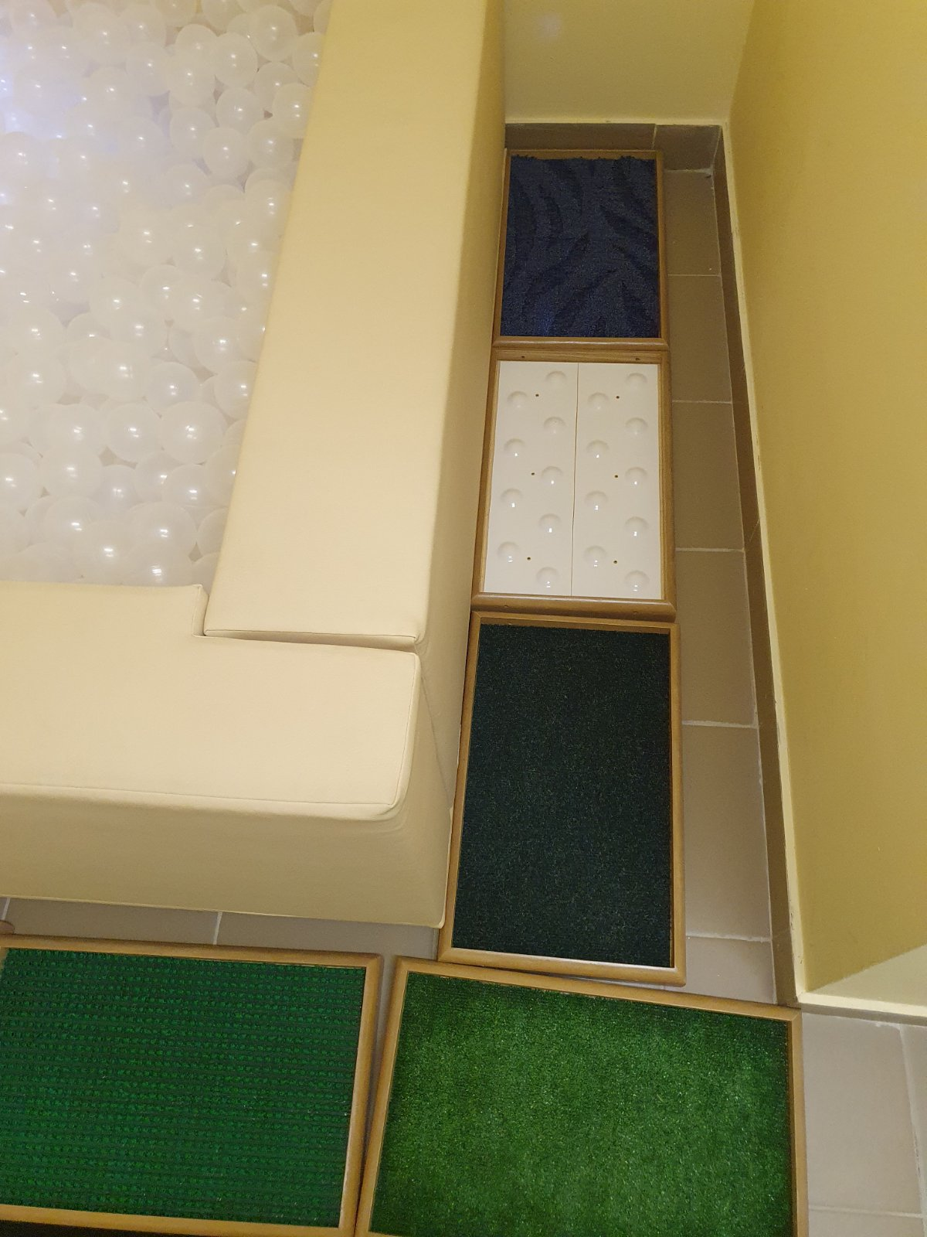
Для развития тактильной чувствительности и вестибулярного аппарата, создания положительного эмоционального настроения во время занятий
используются «сухой бассейн», наполненный шариками, а также напольные тактильные дорожки.

Slide 38
Важный элемент каждого занятия — этап релаксации, когда ребенок, лежа на мягком пуфе, придающем ему удобное положение тела, или на другом мягком покрытии, расслабляется. Во время отдыха, релаксации
и для визуализации звучит успокаивающая музыка.

Slide 39
Кроме специального оборудования, создающего особую среду, для сенсорного и моторного развития дошкольников важным элементом в ходе занятий выступают разного рода игровые задания и упражнения с использованием волшебного мешочка, сенсорных ковриков, шнуровок, использование материалов М. Монтессори

Slide 40
В ходе специально организованных игр и упражнений удетей развиваются умения находить сходства, различия, устанавливать связи между явлениями, сравнивать, сосредоточенно рассматривать, выполнять задания.
Также приобретается больший объем представлений о различных свойствах предметов. Важную роль при этом играет обучение ребенка определению различных свойств предметов на ощупь. Для этого используются разнообразные игры с применением различных материалов и фактур.

Slide 41
Дети, побывавшие в сенсорной комнате, считают ее волшебной. Как же еще можно назвать мир, где все переливается и мерцает под звуки красивой музыки?
Конечно же, только сказкой!

